Slide 1
Универсальные учебные действия

Slide 2
«Мозг, хорошо устроенный, стоит больше, чем мозг, хорошо наполненный»
М.Монтень

Slide 3
Особенности стандарта:
Компетентностный подход
в образовании
Результаты
образования
Личностные
Мета
Предметные
(УУД )
Предметные
деятельностный подход в построении УВП
( урок в логике формирования УД)

Slide 4
Система планируемых результатов
Предметные
освоенный опыт специфической для данной предметной области деятельности по получению нового знания, его преобразованию и применению, система основополагающих элементов научного знания
Метапредметные
освоенные универсальные учебные действия, обеспечивающие овладение ключевыми компетенциями, составляющими основу умения учиться, и межпредметные понятия.
Личностные
готовность и способность обучающихся к саморазвитию, сформированность мотивации к обучению и познанию, ценностные установки обучающихся, социальные компетенции, личностные качества

Slide 5
УУД= УУ результаты:
три основные группы результатов
ЛИЧНОСТНЫЕ
МЕТАПРЕДМЕТНЫЕ
ПРЕДМЕТНЫЕ
Самоопределение
Регулятивные
Основы системы
научных знаний
РЯ
Лит
Опыт «предметной» деятельности по получению,
преобразованию
и применению
нового знания
ИЯ
Смыслообразование
Коммуникативные
Мат
Е/н
Морально-этическая
ориентация
Познавательные
Соц
Муз
Предметные и метапредметные действия с учебным материалом
ИЗО
Тех
Физ

Slide 6
Универсальные учебные действия
Умение учиться в общении
способность субъекта к саморазвитию и самосовершенствованию путем сознательного и активного присвоения нового социального опыта; совокупность действий учащегося, обеспечивающих его культурную идентичность, социальную компетентность, толерантность, способность к самостоятельному усвоению новых знаний и умений, включая организацию этого процесса.

Slide 7
Универсальные учебные действия
Личностные
Коммуникативные
Регулятивные
Познавательные

Slide 8
Личностные УУД
Самоопределение
Смыслообразование
Нравственно-этическая
ориентация

Slide 9
Регулятивные УУД
Целеполагание
Оценка
Планирование
Саморегуляция
Прогнозирование
Коррекция
Контроль

Slide 10
Познавательные УУД
Общеучебные
универсальные
действия
Знаково-
символические
действия
Логические
действия
Постановка
и решение
проблемы

Slide 11
Коммуникативные УУД
Планирование
учебного
сотрудничества
Умение выражать
свои мысли
Постановка вопросов
Управление
поведением
партнёра
Разрешение
конфликтов

Slide 12
Основные виды УУД
вопросы общения
общеучебные унив.д.
знаково-символические д.
Коммуникативные УУД
логические унив.д.
постановка и решение проблемы
Познавательные УУД
контроль
коррекция
Регулятивные УУД
оценка
саморегуляция
самоопределение
Личностные УУД
смыслообразование
нравственно-этическая ориентация

Slide 13
«Учить ученика учиться»
«Учить ученика учиться в общении»

Slide 14
Условия и средства формирования УУД
Учебное сотрудничество
Совместная деятельность
Разновозрастное сотрудничество
Проектная деятельность обучающихся как форма сотрудничества
Дискуссия
Тренинги
Общий приём доказательства
Педагогическое общение
Рефлексия

Slide 15
Портрет выпускника
Основная школа
любящий свой край и свою Родину, знающий свой родной язык, уважающий свой народ, его культуру и духовные традиции;
осознающий и принимающий ценности человеческой жизни, семьи, гражданского общества, многонационального российского народа, человечества;
активно и заинтересованно познающий мир, осознающий ценность труда, науки и творчества;
умеющий учиться, осознающий важность образования и самообразования для жизни и деятельности, способный применять полученные знания на практике;
социально активный, уважающий закон и правопорядок, соизмеряющий свои поступки с нравственными ценностями, осознающий свои обязанности перед семьей, обществом, Отечеством;
уважающий других людей; умеющий вести конструктивный диалог, достигать взаимопонимания, сотрудничать для достижения общих результатов;
осознанно выполняющий правила здорового и безопасного для себя и окружающих образа жизни;
ориентирующийся в мире профессий, понимающий значение профессиональной деятельности для человека.

Slide 16
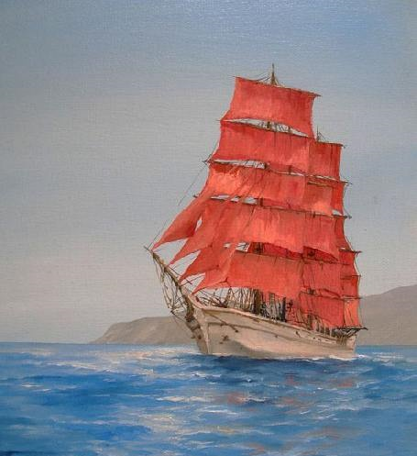
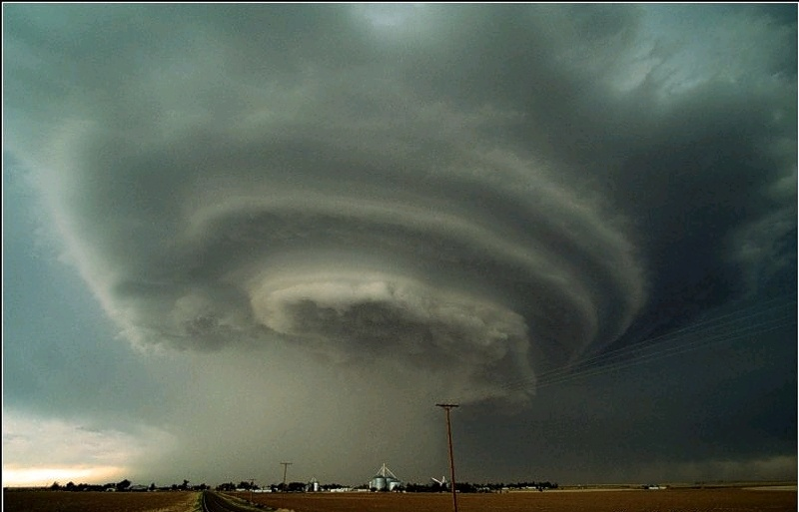
Решение за вами!
ФГОС: стихийное бедствие или осуществление мечты?

